Slide 1
Avance 2 – Sistema de Gestión de IP y MAC con Nmap y Pi-hole
Autor: Charlie Bailey Moya
Carrera: Programación y Análisis de Sistemas — AIEP Concepción
Profesor Guía: Víctor Valderrama
Año: 2025
Fecha: 12-11-2025

Slide 2
🎯 Objetivo General
Diseñar e implementar un sistema que permita monitorear y gestionar dispositivos conectados a una red local, detectando conflictos de IP/MAC y consultas DNS, integrando herramientas Nmap y Pi-hole con una interfaz web en PHP/MySQL.

Slide 3
🧱 Metodología
Híbrida (Scrum + Cascada) Combina la planificación estructurada con la iteración ágil. Etapas:
Análisis
Diseño
Desarrollo
Integración
Pruebas

Slide 4
🛠️ Tecnologías Clave
Categoría | Herramientas
Backend | PHP 8, MySQL 8
Frontend | HTML5, CSS3, JavaScript
Servidor local | XAMPP, phpMyAdmin
Monitoreo | Nmap / Pi-hole
Control de versiones | GitHub

Slide 5
⚙️ Requerimientos Funcionales (Principales)
Código | Descripción | Tipo | Prioridad | Responsable
RF01 | Configurar rango de red, rutas y parámetros del sistema. | Configuración | Alta | Administrador
RF02 | Autenticación y control de acceso con roles. | Seguridad | Alta | Sistema
RF03 | Escaneo automático con Nmap. | Monitoreo | Alta | Sistema
RF06 | Integración con Pi-hole para registrar consultas DNS. | Integración | Alta | Sistema
RF09 | Dashboard con métricas de red y logs. | Visualización | Alta | Administrador
RF10 | Detección de IP duplicadas y alertas automáticas. | Alerta | Alta | Sistema
RF11 | Registro de auditoría de acciones del sistema. | Seguridad | Media | Sistema

Slide 6
⚙️ Requerimientos No Funcionales (Principales)
Código | Descripción | Criterio de Calidad | Prioridad
RNF01 | Desarrollado con PHP 8, MySQL 8, HTML5 y CSS3. | Compatibilidad | Alta
RNF02 | Interfaz responsiva y accesible. | Usabilidad | Alta
RNF03 | Autenticación segura con password_hash(). | Seguridad | Alta
RNF05 | Ejecución de Nmap sin privilegios root. | Portabilidad | Alta
RNF07 | Tolerancia a fallos ante errores de conexión. | Fiabilidad | Alta
RNF09 | Arquitectura modular basada en MVC. | Escalabilidad | Alta
RNF11 | Escalabilidad para distintas topologías de red. | Flexibilidad | Media

Slide 7
💾 Diseño de Sistema (MER resumido)
usuario → rol
dispositivo → usuario + red + vendor_oui
access_logs, alerta, auditoria → dependen de dispositivo/usuario
config → red
📊 Base de datos: gestion_ip_mac_v2 9 tablas principales + vistas y stored procedure.

Slide 8
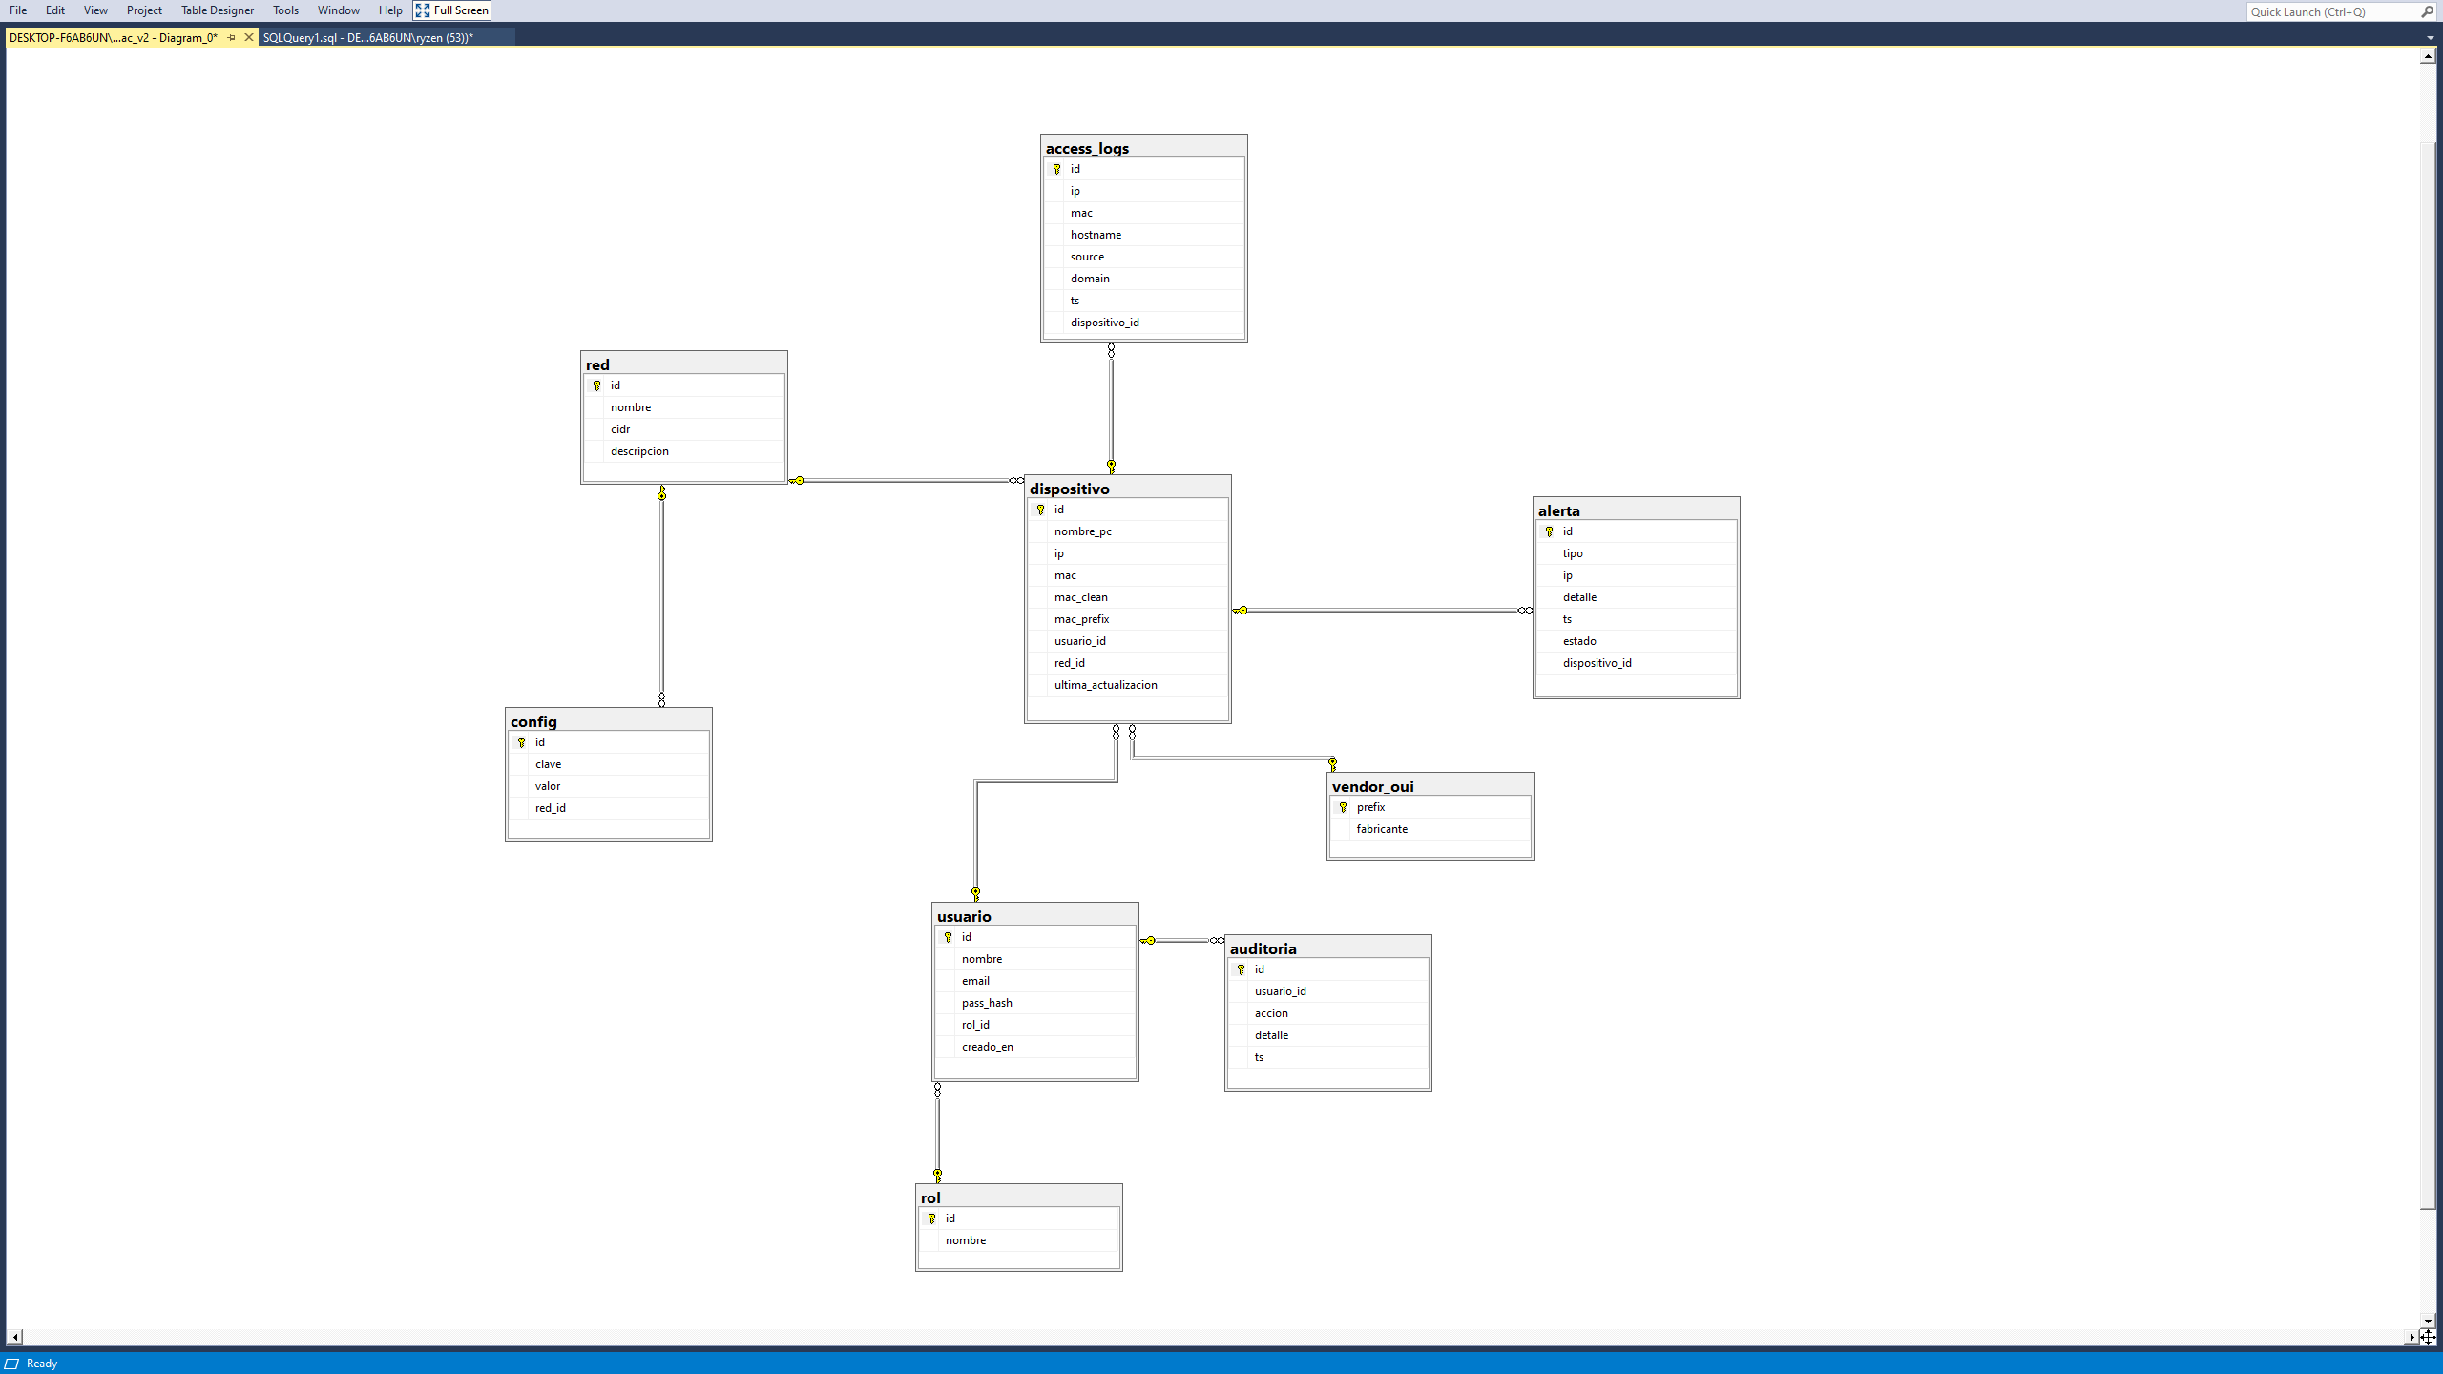

Slide 9
🧠 Wireframes (Demo)
Login: formulario simple con logo y campos de usuario/contraseña.
Dashboard: tarjetas con métricas de dispositivos activos, alertas y logs recientes, además de tablas de inventario DNS y resumen de red.

Slide 10
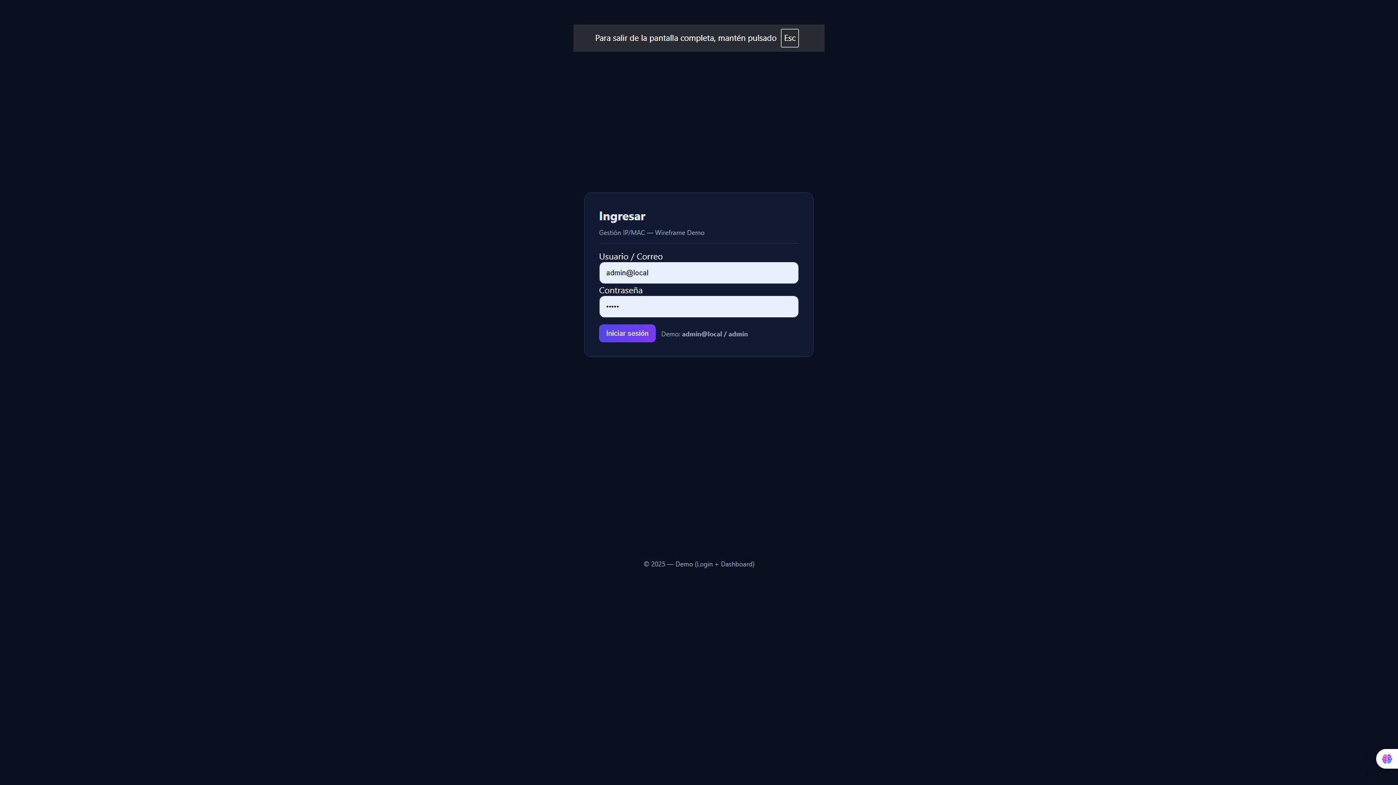

Slide 11
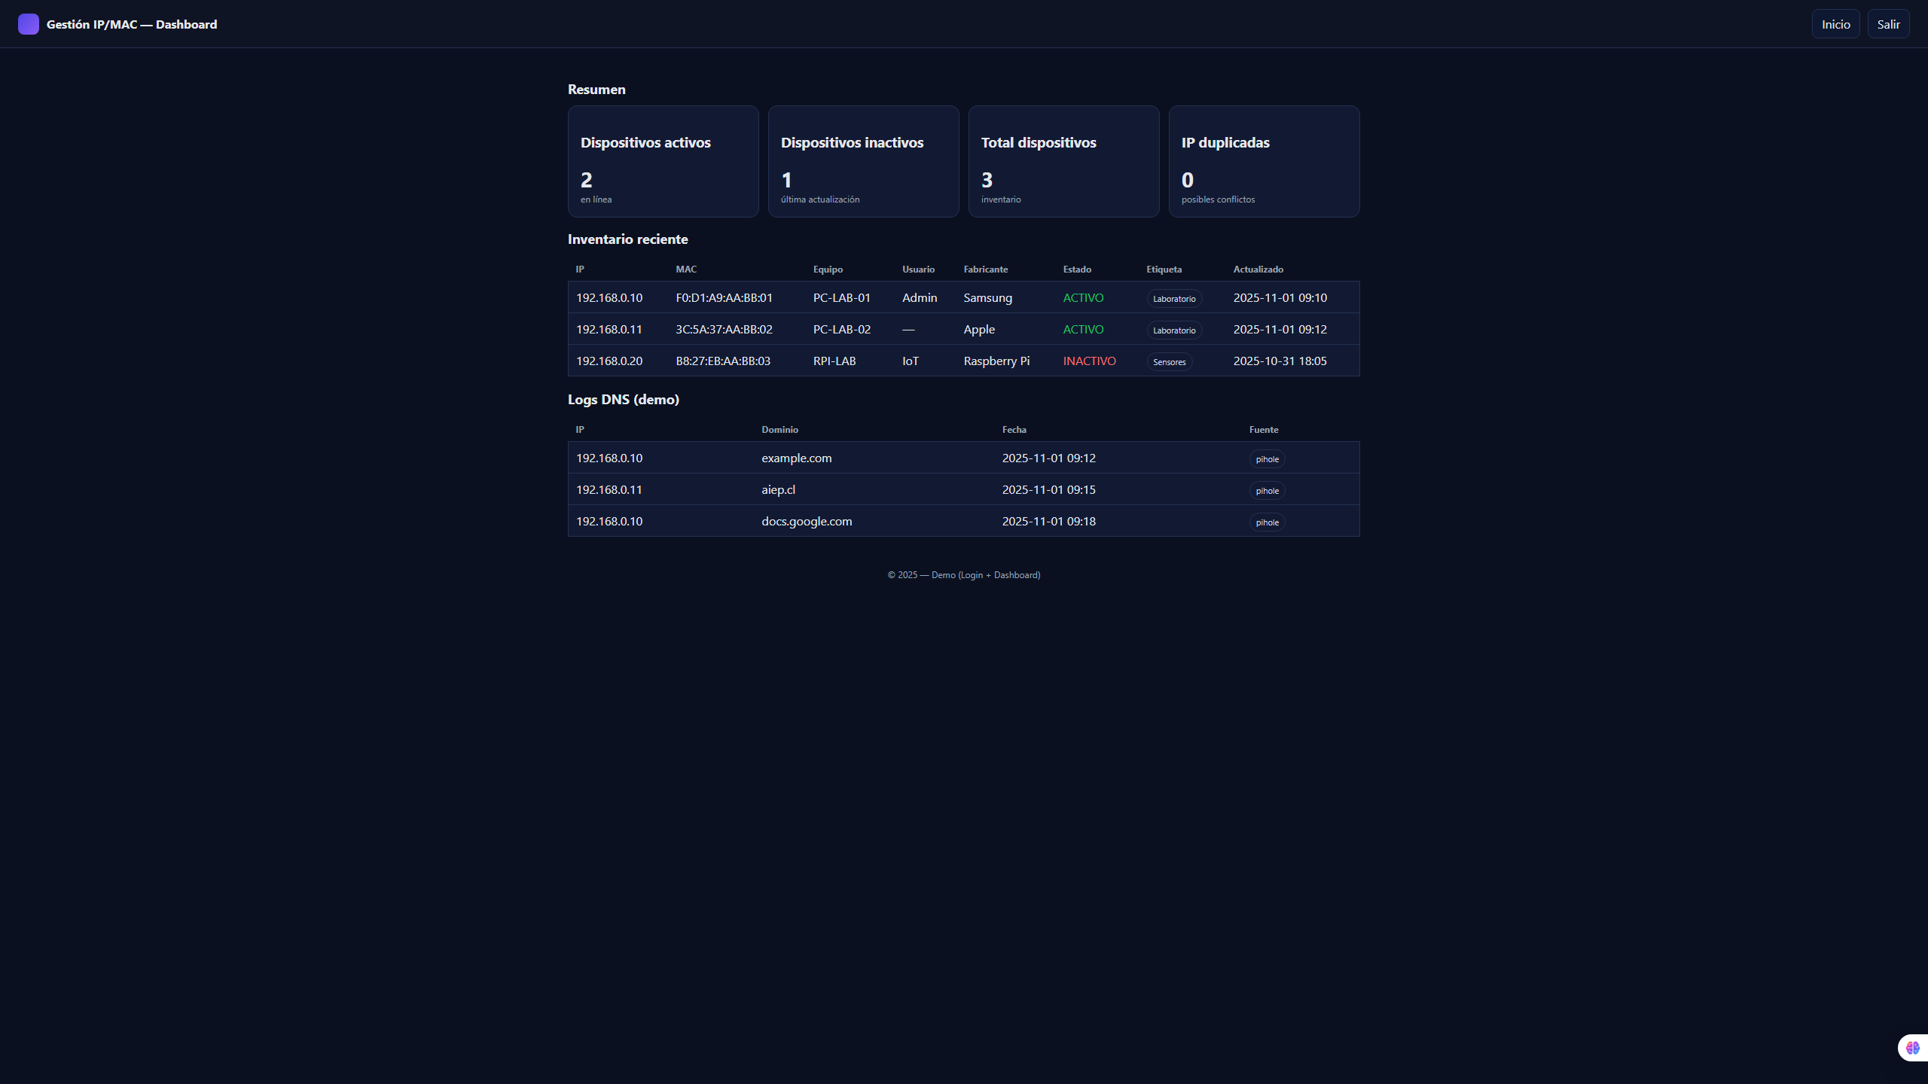

Slide 12
🌐 Control de Versiones (GitHub)
📦 Repositorio: github.com/charli-hash/gestion-ip-mac-redes
🔹 Ramas: main (versión estable) y avance2 (en desarrollo)
🧩 Gestión de Issues: un Issue por requerimiento funcional (RF).
📋 Tablero Kanban: columnas To Do, In Progress y Done para seguimiento visual del progreso.

